Slide 1
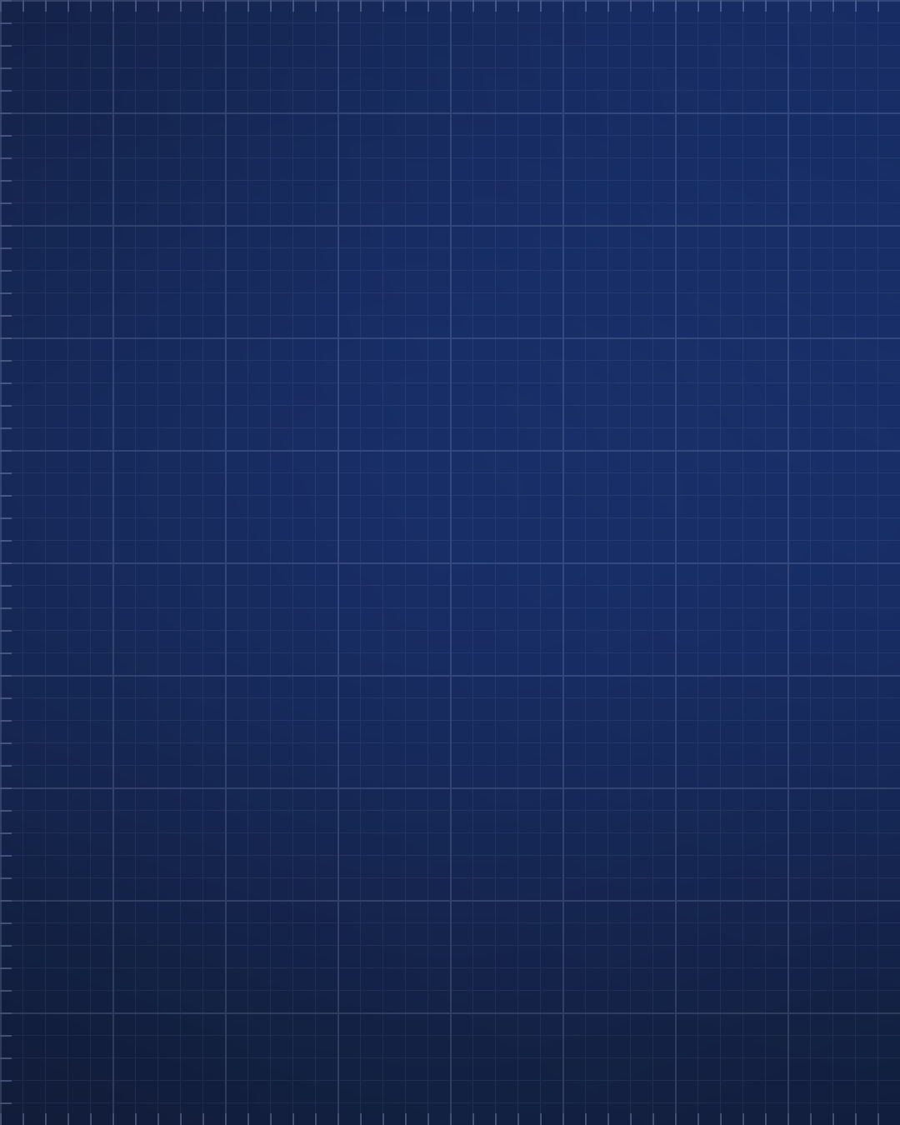







คอร์สสด 1 วันจบ
✦
1 Day
AI
AI ตัดคลิป
✦
ทำคลิป ตัดต่อ พร้อมขาย
Claude
✦
ราคารอบแรก
6,990
บาท/ท่าน
ราคาเต็ม 8,500
CapCut
รับเพียง
10
ที่นั่ง
เสาร์ 7 พ.ย. 2026
สนใจ คอมเมนต์เลย
วันเรียน

